Slide 1



Η αγορά του fitness

Slide 2
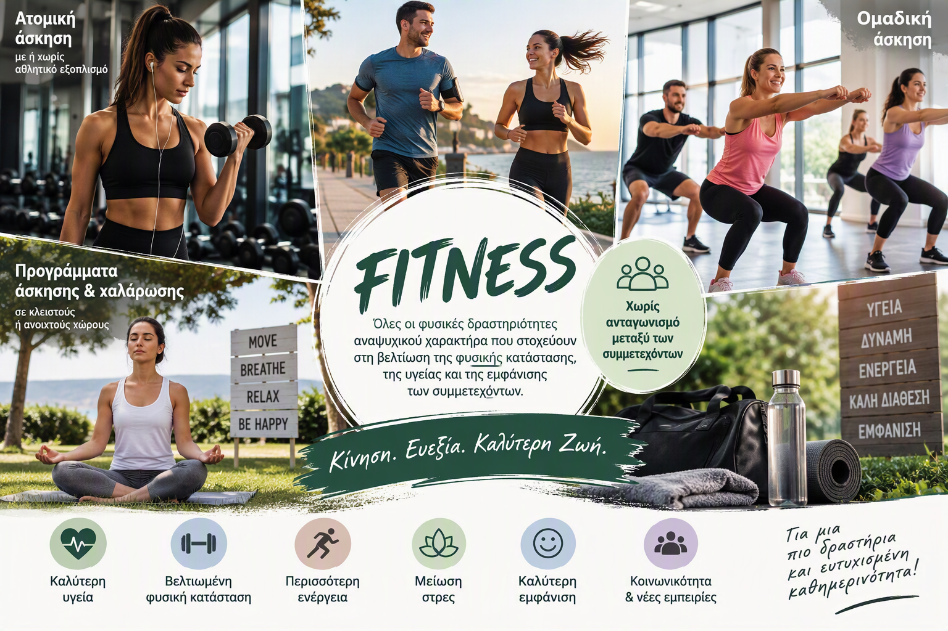
Η έννοια του Fitness
Το fitness περιλαμβάνει το σύνολο των φυσικών δραστηριοτήτων αναψυχής που αποσκοπούν στην ενίσχυση της φυσικής κατάστασης, την προαγωγή της υγείας και τη βελτίωση της σωματικής εμφάνισης των συμμετεχόντων.
Στην έννοια αυτή εντάσσονται:
Η ατομική άσκηση, με ή χωρίς τη χρήση αθλητικού εξοπλισμού.
Η συμμετοχή σε ομαδικές δραστηριότητες άσκησης.
Τα προγράμματα σωματικής άσκησης και χαλάρωσης, τα οποία πραγματοποιούνται τόσο σε κλειστούς όσο και σε υπαίθριους χώρους.
Οι παραπάνω δραστηριοτήτες δεν χαρακτηρίζονται από ανταγωνισμό μεταξύ των συμμετεχόντων, καθώς κύριος στόχος τους είναι η προσωπική ευεξία και η βελτίωση της φυσικής κατάστασης (Scheerder et al., 2020).

Slide 3
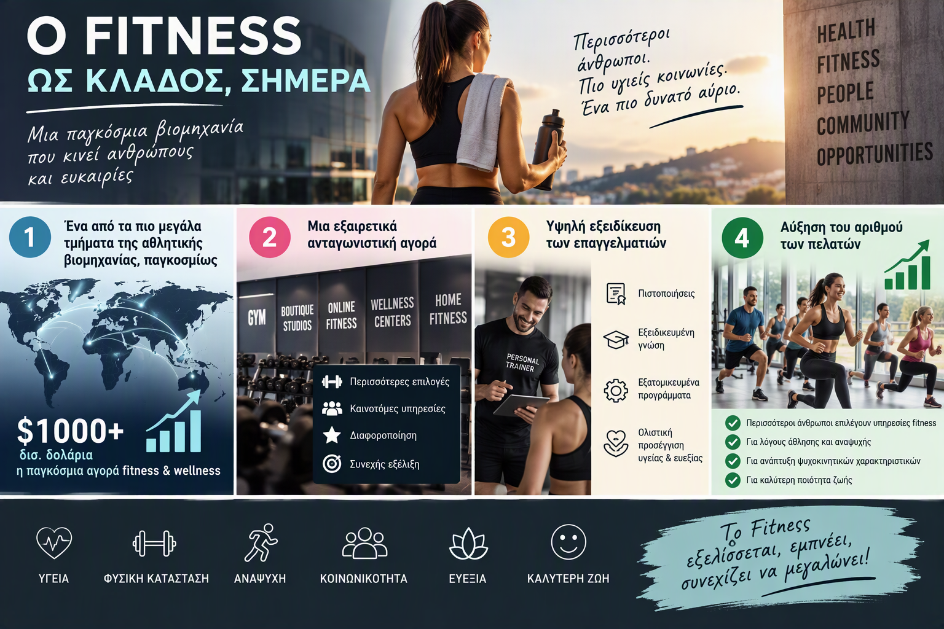
Η αγορά του Fitness
Σήμερα, ο κλάδος του fitness:
Αποτελεί έναν από τους σημαντικότερους τομείς της παγκόσμιας αθλητικής βιομηχανίας, με ευρεία δραστηριότητα και αυξανόμενη ποικιλία υπηρεσιών.
Λειτουργεί σε ένα ιδιαίτερα ανταγωνιστικό περιβάλλον, στο οποίο οι επιχειρήσεις επιδιώκουν να διαφοροποιηθούν και να προσελκύσουν πελάτες.
Απαιτεί υψηλό επίπεδο εξειδίκευσης και επαγγελματικής κατάρτισης από όσους δραστηριοποιούνται σε αυτόν.
Παρουσιάζει διεύρυνση της πελατειακής βάσης, καθώς όλο και περισσότεροι άνθρωποι επιλέγουν υπηρεσίες άσκησης με στόχο την ανάπτυξη των φυσικών και ψυχοκινητικών τους ικανοτήτων, τόσο για αθλητικούς σκοπούς όσο και για αναψυχή και ευεξία.

Slide 4
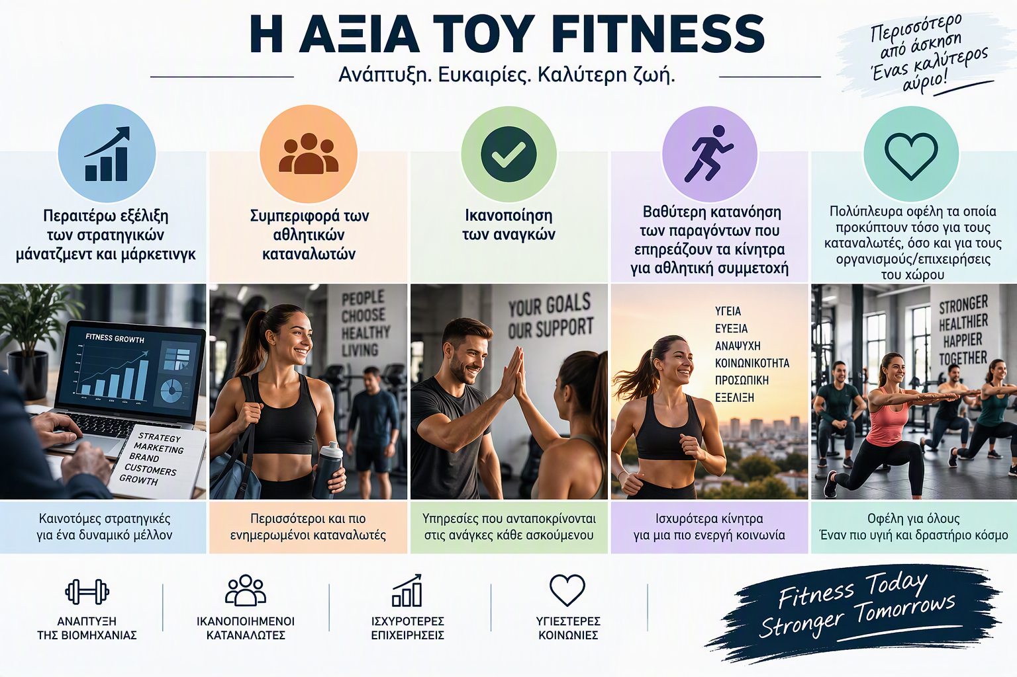
Η Αγορά του Fitness II
Βαθύτερη κατανόηση των παραγόντων που επηρεάζουν τα κίνητρα για αθλητική συμμετοχή
Πολύπλευρα οφέλη τα οποία προκύπτουν τόσο για τους καταναλωτές, όσο και για τους οργανισμούς/επιχειρήσεις του χώρου
Περαιτέρω εξέλιξη των στρατηγι μάνατζμεντ και μάρκετινγκ
Συμπεριφορά των αθλητικών καταναλωτών
Ικανοποίηση των αναγκών

Slide 5
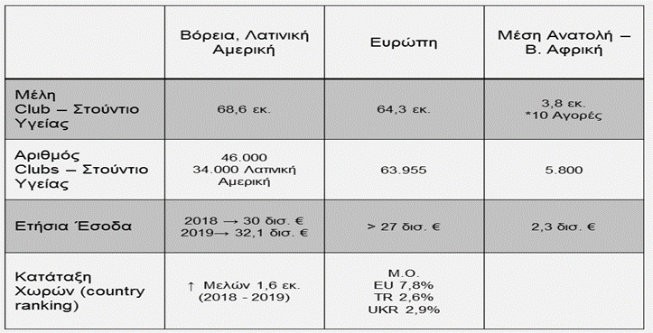
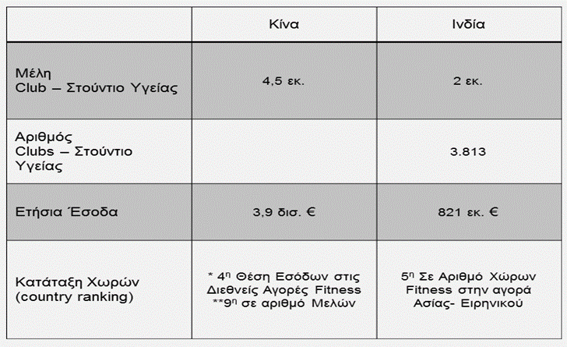
Στοιχεία από την Παγκόσμια Αγορά του Fitness
International Health, Racquet and Sports Club Association (IHRSA)

Slide 6
Στοιχεία από την Παγκόσμια Αγορά του Fitness
Το 2019, σύμφωνα με τον International Health, Racquet and Sports Club Association (IHRSA), η επικράτεια της Αμερικάνικης Ηπείρου αριθμούσε 68,6 εκ. μέλη και με 32,1 δις. Ευρώ οικονομική δραστηριότητα (IHRSA, 2020).
Η Ευρώπη αριθμεί 64,3 εκ. μέλη, σε 63.995 γυμναστήρια και με πάνω από 27 δις. Ευρώ οικονομική δραστηριότητα.
Όσον αφορά τη Μέση ανατολή και τη Βόρεια Αφρική, οι αγορές είναι σαφώς μικρότερες λόγο διαφόρων κοινωνικό-οικονομικών διαφορών και συνθηκών διαβίωσης.
Μικρότερες, αλλά αναπτυσσόμενες αγορές, είναι της Κίνας και της Ινδίας με 4,4 εκ. 2 εκ. μέλη αντίστοιχα.

Slide 7
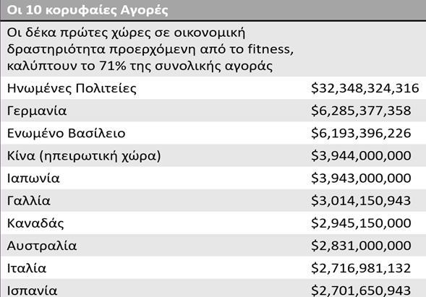
Οι δέκα (10) Μεγαλύτερες Αγορές του Fitness Παγκοσμίως
Η μεγαλύτερη παγκόσμια αγορά στο fitness είναι οι ΗΠΑ, με έσοδα 32,3 δις. δολάρια.
Στην Ευρώπη κυριαρχούν η Αγγλία, η Γερμανία και το Ηνωμένο Βασίλειο με περισσότερα από 6 δισ. δολάρια έσοδα ετησίως εκάστη, ενώ, ακολουθούν Κίνα (3.9 δις.), Ιαπωνία (3,9 δις.), Γαλλία (3 δις.), Καναδάς (2,9 δις.), και έπειτα Αυστραλία (2,8 δις.), Ιταλία (2,7 δις.) και Ισπανία (2,7 δις.)

Slide 8
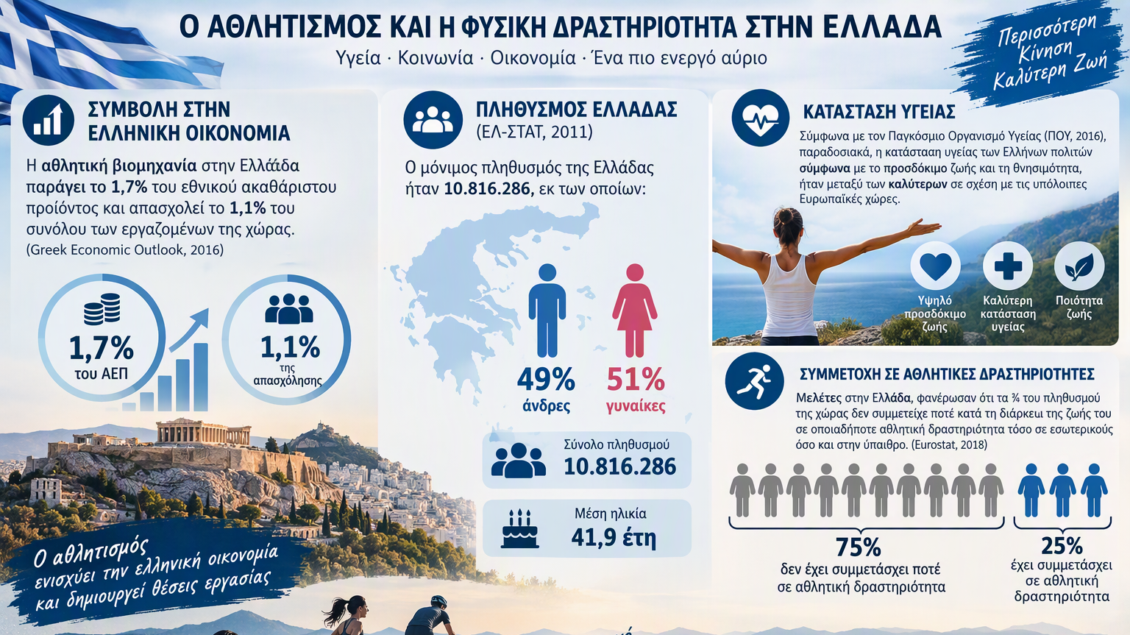

Slide 9
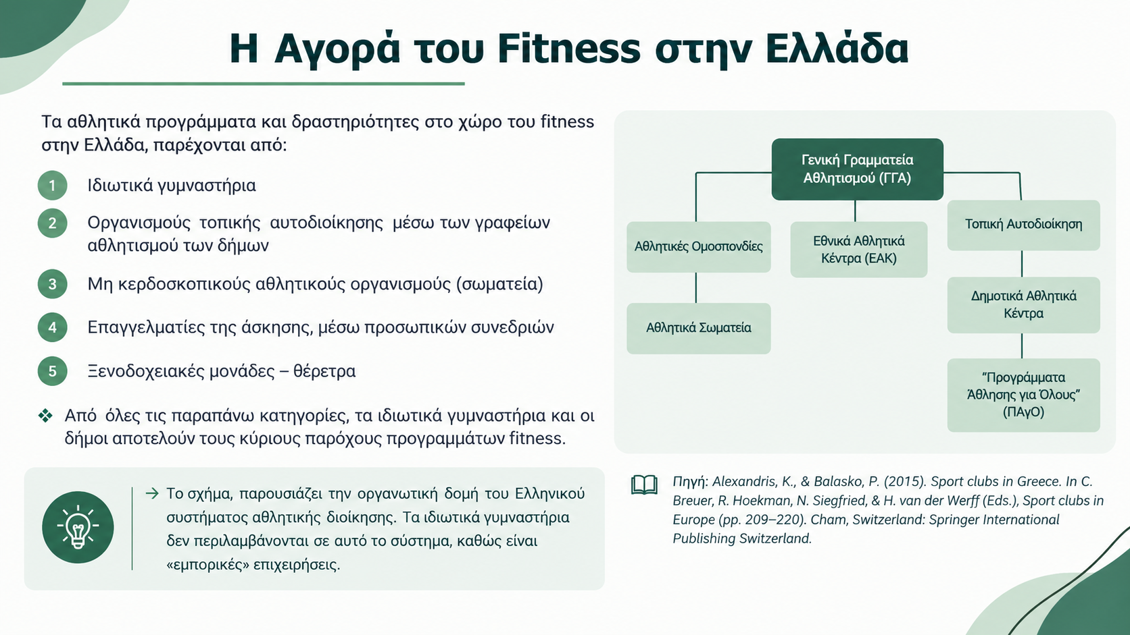

Slide 10


Slide 11
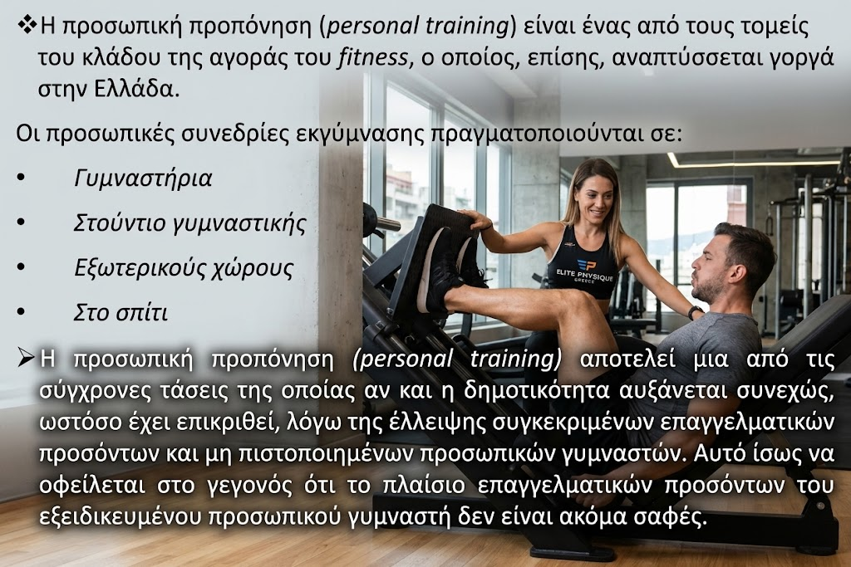

Slide 12
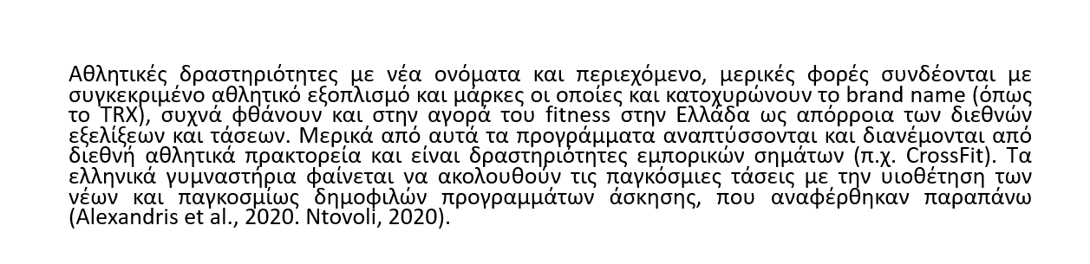
Προγράμματα Fitness
Τα προγράμματα των γυμναστηρίων περιλαμβάνουν κατά κύριο λόγο δραστηριότητες εσωτερικού χώρου και κινήσεις του σώματος με στόχο: την ενεργοποίηση, ανάπτυξη και συντήρηση του σώματος και των μυϊκών ομάδων ή/και τη βελτίωση της φυσικής κατάστασης του ατόμου και του αντιλαμβανόμενου ευ ζην.
Υπάρχουν πολλές δραστηριότητες που παρέχονται από γυμναστήρια στην Ελλάδα και περιλαμβάνονται στην έννοια του «fitness».
Παραδείγματα αποτελούν προγράμματα και δραστηριότητες:
Που στοχεύον στη βελτίωση του κάρδιο-αναπνευστικού συστήματος αερόβιου τύπου
Ορθοσωμικής άσκησης και ανάπτυξη ευλυγισίας και ευκινησίας όπως η γιόγκα και το pilates
Λειτουργικής προπόνησης με το βάρος του σώματος ή και εξωτερική επιβάρυνση όπως το TRX
Κυκλικής προπόνησης όπως το CrossFit
Φυσικής κατάστασης και προπόνηση δύναμης
Ισορροπίας και ιδιοδεκτικότητας και χορευτικές δραστηριότητες

Slide 13
Ο αντίκτυπος της οικονομικής κρίσης (2009-2019) στα γυμναστήρια στην Ελλάδα
Από το 2009, η Ελλάδα βρέθηκε αντιμέτωπη με μια εκτεταμένη οικονομική κρίση, η οποία επηρέασε πολλαπλές πτυχές της καθημερινής ζωής των πολιτών (Zavras et al., 2013). Οι επιπτώσεις της κρίσης αποτυπώθηκαν, μεταξύ άλλων, τόσο στους δείκτες υγείας του πληθυσμού όσο και στα επίπεδα συμμετοχής σε αθλητικές δραστηριότητες (ΠΟΥ, 2016).
Παρά την αύξηση του Φόρου Προστιθέμενης Αξίας (ΦΠΑ), κατά την τελευταία δεκαετία που εξετάζεται, το fitness στην Ελλάδα παρουσίασε αυξημένη δημοτικότητα. Η εξέλιξη αυτή διαφοροποιείται από την πορεία άλλων μορφών αθλητικής δραστηριότητας, στις οποίες καταγράφηκε μείωση της συμμετοχής.
Η συγκεκριμένη τάση φαίνεται να παρατηρείται ανεξάρτητα από τον τύπο του φορέα που προσφέρει υπηρεσίες άσκησης, καθώς αφορά τόσο τον ιδιωτικό όσο και τον δημόσιο και τον δημοτικό τομέα (Alexandris et al., 2020).

Slide 14
Ο αντίκτυπος της οικονομικής κρίσης (2009-2019) στα γυμναστήρια στην Ελλάδα
Σε μελέτη που διεξήχθη το 2016 στην Ελλάδα με δείγμα πενήντα (Ν+50) ιδιωτικά γυμναστήρια της Μητροπολιτικής Ενότητας Θεσσαλονίκης της Περιφέρειας Κεντρικής Μακεδονίας, παρουσιάστηκαν οι σημαντικές επιπτώσεις της οικονομικής κρίσης στην αγορά του fitness (Μπαλάσκα και συν. 2016)
Δόθηκαν ερωτηματολόγια σε ιδιοκτήτες γυμναστηρίων για καταγραφή του αριθμού των μελών γυμναστηρίου, των οικονομικών δεδομένων του γυμναστηρίου, των εκτιμήσεων για το μέλλον και των προβλημάτων βιωσιμότητας και ενεργειών για την αντιμετώπιση των αρνητικών συνεπειών της οικονομικής κρίσης.
Ακολουθούν τα αποτελέσματα της εμπειρικής μελέτης.

Slide 15
Ο αντίκτυπος της οικονομικής κρίσης (2009-2019) στα γυμναστήρια στην Ελλάδα
47,9% μείωση μελών γυμναστηρίων κατά τη διάρκεια της οικονομικής κρίσης
29,1% είχε αύξηση
22,9% καμία αλλαγή
Παρόλη τη μείωση του αριθμού μελών ο χώρος των γυμναστηρίων άντεξε κατά τη διάρκεια της οικονομικής κρίσης.
Η αγορά άρχισε να αναπτύσσετε με τη βελτίωση του οικονομικούς κλίματος, μέχρι την έναρξη της πανδημίας της COVID-19.
74,5% των ερωτηθέντων δήλωσε μείωση των κερδών τους ως συνέπεια της οικονομικής κρίσης.
10,6% μικρή αύξηση
14,9% δεν υπήρξε καμία ιδιαίτερη αλλαγή
Όπως ήταν αναμενόμενο, προκειμένου να αντιμετωπιστούν οι αρνητικές επιπτώσεις της οικονομικής κρίσης, οι περισσότεροι ιδιοκτήτες γυμναστηρίων ανέπτυξαν αμυντικές στρατηγικές για την ενίσχυση της βιωσιμότητας τους.

Slide 16
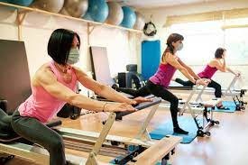
Η επίδραση της COVID-19 στην αγορά του fitness
Ενώ η αγορά του fitness παρουσίασε σημάδια ανάκαμψης μετά την οικονομική κρίση, η πανδημία της COVID-19 είχε τεράστιο αρνητικό αντίκτυπο σε αυτή, αλλά και σε όλους τους τομείς της διεθνούς αθλητικής βιομηχανίας (Du et al., 2020. Parnell, 2020. Ratten, 2020).
Εκτιμάται ότι:
≥ 60 δισεκατομμύρια δολάρια τα οποία θα αποτελούσαν έσοδα της διεθνούς αθλητικής βιομηχανίας έχουν χαθεί (Gough, 2020)
Στην Ευρωπαϊκή Ένωση έχει τονισθεί, ότι σχεδόν ένα εκατομμύριο θέσεις εργασίας στην αθλητική αγορά αναμένεται να χαθούν μέχρι την οριστική επιστροφή των πολιτών στην κανονικότητα, παγκοσμίως (Ecorys & SpEA, 2020)

Slide 17
Η επίδραση της COVID-19 στην αγορά του fitness
Πριν την COVID-19…
Ευρώπη:
-63.955 γυμναστήρια στην Ευρώπη
-64.8 εκ. Μέλη
-28.3 δις. $
*Οικονομική δραστηριότητα της συνολικής παγκόσμιας αγοράς ~95 δις. $
(Benveniste, 2020)
Κατά τη διάρκεια της COVID-19…
Οι χώροι Fitness (Ευρώπη):
-Έχασαν ~ 80% με 90% των εσόδων
- 80% των επαγγελματιών της άσκησης, έχασαν τις εργασίες τους ή το βασικό τους εισόδημα
-Αγορά Fitness (Αμερική):
↓15 δισ. $
↓480.000 θέσεις εργασίας
*πολλές αλυσίδες γυμναστηρίων χρεοκόπησαν (Davalos, 2021)
Στρατιγικές αντιμετώπισης...
-Τα διαδικτυακά προγράμματα άσκησης σε εικονικό περιβάλλον
-Εφαρμόζονταν προ COVID-19
-Η χρήση γενικεύτηκε στη μετά COVID-19 εποχή
(Ntovoli et al., 2021)

Slide 18
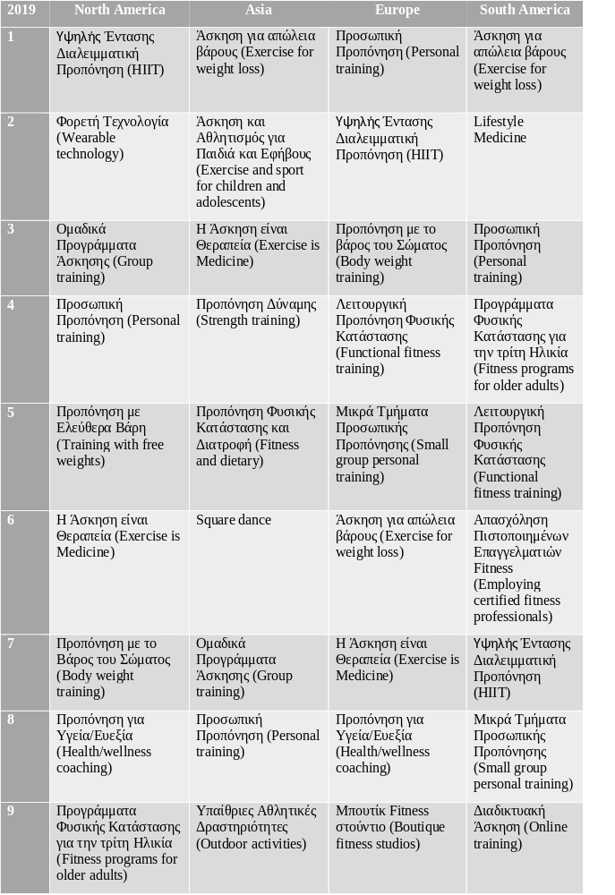
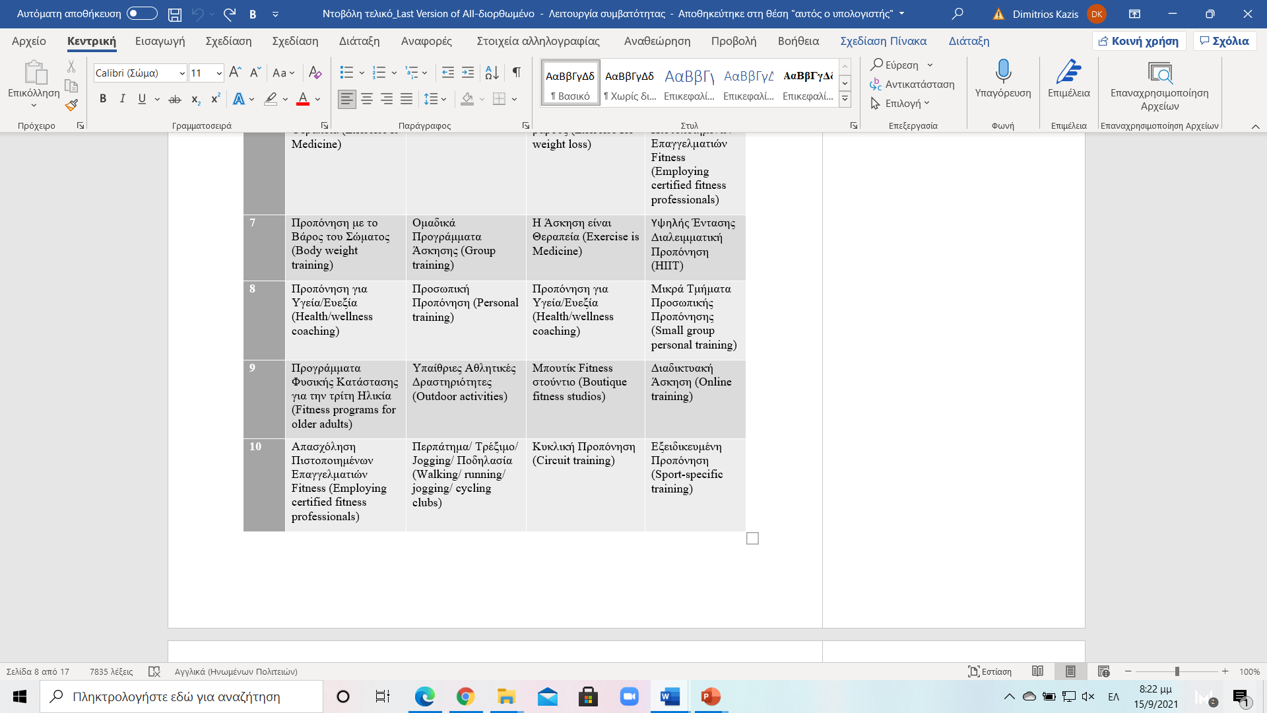
Παγκόσμιες Τάσεις στο Χώρο του Fitness προ COVID-19
Κάθε χρόνο το ACSM ανακοινώνει τις παγκόσμιες τάσεις στο fitness μετά από έρευνα που πραγματοποιείται μεταξύ των επαγγελματιών του χώρου (ACSM, 2019, Πίνακας 3). Σύμφωνα με την τελευταία έρευνα που διεξήχθη το 2019 πριν από την πανδημία στις ΗΠΑ, οι πέντε πρώτες τάσεις ήταν οι ακόλουθες:
Υψηλής έντασης διαλειμματική προπόνηση
Φορετή τεχνολογία
Ομαδικά προγράμματα άσκησης
Προσωπική προπόνηση
Προπόνηση με ελεύθερα βάρη
Σύμφωνα με την ίδια έρευνα στην Ευρώπη η κατάταξη των τάσεων ήταν η εξής:
Προσωπική προπόνηση
Υψηλής έντασης διαλειμματική προπόνηση
Προπόνηση με το βάρος του σώματος
Λειτουργική προπόνηση φυσικής κατάστασης
Μικρά τμήματα προσωπικής προπόνησης

Slide 19
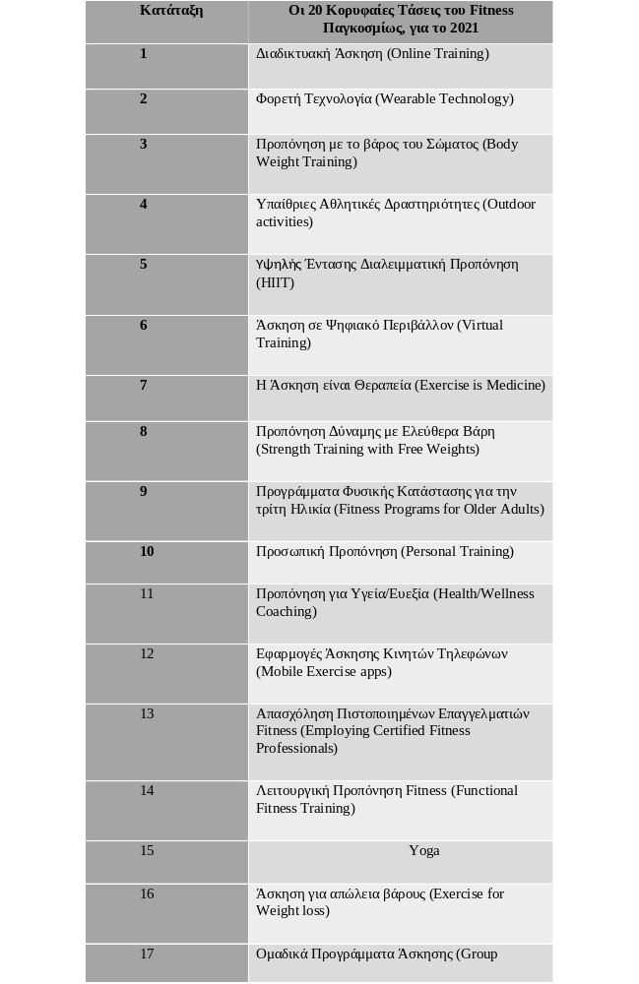
Οι πιο δημοφιλείς τάσεις στη μετά COVID-19 εποχή
Είναι αξιοσημείωτο ότι οι τάσεις αυτές διαφοροποιήθηκαν σημαντικά κατά τη διάρκεια της πανδημίας.
Έτσι, σύμφωνα με την έρευνα του ACSM για το 2021, η χρήση της τεχνολογίας αναδείχτηκε ως μια σημαντική τάση για το μέλλον (ACSM, 2021).
Ως εκ τούτου, στην πρώτη θέση βρέθηκε η διαδικτυακή άσκηση (on-line training), στη δεύτερη θέση βρέθηκε η χρήση συσκευών φορετής τεχνολογίας (wearable technology), στην τρίτη θέση βρέθηκε η άσκηση με το βάρος του σώματος (body weight training), στην τέταρτη θέση βρέθηκαν οι υπαίθριες δραστηριότητες άσκησης (outdoor activities), στην πέμπτη θέση βρέθηκαν τα προγράμματα υψηλής εναλλασσόμενης έντασης (HIIT) και στην έκτη θέση η άσκηση σε εικονικό περιβάλλον (virtual training).
Είναι προφανές ότι η υψηλή θέση της άσκησης στην ύπαιθρο, αντανακλά επίσης το άγχος των συμμετεχόντων για άσκηση σε εσωτερικούς χώρους, λόγω της πανδημίας

